Slide 1

SecondNote
Khalid el Khiraoui (líder), Alejandro Gómez Amaro, Jaime Campos Rodríguez
Plan de Empresa G1M1W7

Slide 2
Índice
Definición del proyecto
Equipo humano
Plan de marketing
Plan operativo
Plan de recursos humanos
Plan económico-financiero
Plan jurídico formal
Plan de Empresa G1M1W7

Slide 3
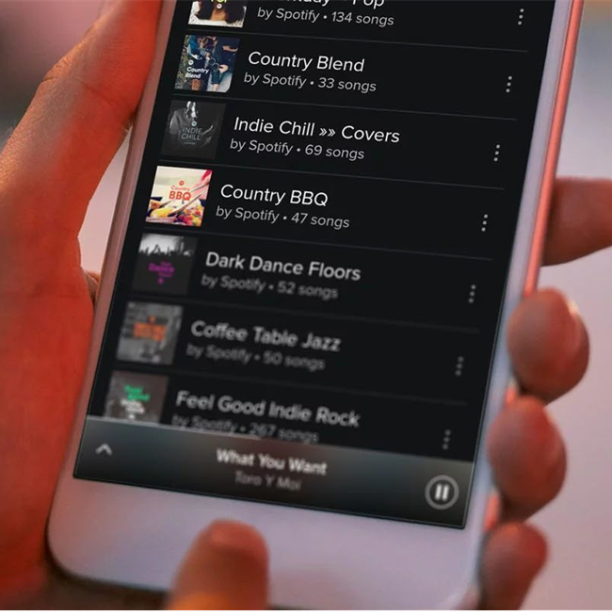
Definición del proyecto
La empresa nace de nuestro entusiasmo por la música. Pretendemos satisfacer a aquellas personas que hayan tenido malas experiencias con las grandes empresas del sector musical, ofreciéndoles un servicio de música en línea totalmente diferente al resto.
Nuestros usuarios no sólo podrán disfrutar de un gran repertorio musical, sino que además podrán editar dichas canciones para crear sus propias versiones con nuestro editor de audio incorporado, sabiendo que sus artistas favoritas reciben un precio justo y ecuánime por compartir sus creaciones mediante nuestra plataforma.
Plan de Empresa G1M1W7

Slide 4
Definición del proyecto
Mediante estas versiones, tanto los artistas como los usuarios serán capaces de expresar y compartir su creatividad, uno de nuestros objetivos.
Estos covers y remixes generarán derechos de autor adicionales que supondrán más beneficio para el artista; asimismo, el propio usuario podrá recibir una parte si su versión es suficientemente escuchada. Nuestra prioridad será acordar un pago justo a los artistas por sus obras, pues para nosotros es tan importante su bienestar como los beneficios. De esta forma, crearemos un espacio musical inclusivo y sano para todos, llegando mucho más lejos que otras empresas.
Plan de Empresa G1M1W7

Slide 5
Equipo humano
Jaime Campos Rodríguez
- Director ejecutivo de la empresa.
- Precursor y cabeza visible del proyecto.
- Encargado de todos los temas económicos y logísticos.
Khalid el Khiraoui
- Director de estrategia de la empresa.
- Jefe de diseño; encargado de todo el arte de la aplicación, diseño, estilo y marketing.
Alejandro Gómez Amaro
- Director legal de la empresa.
- Encargado de la parte jurídica y legal de la empresa, así como de recursos humanos.
Plan de Empresa G1M1W7

Slide 6
Plan de marketing: estudio de mercado
Sector y demanda
El mercado en el que nos emplazamos tiene un crecimiento considerable, aunque tras el boom de la tecnología pronto se entrará en el periodo de madurez.
Nuestro mayor reto será romper el comportamiento repetitivo de los usuarios, dado que las empresas cubren casi todas las necesidades que hay.
.
Público objetivo
Nuestro público objetivo son los individuos de ambos sexos entre 18 y 40 años, y en menor medida, las familias.
El nivel de renta no será muy importante dado nuestro sistema freemium y la gran cantidad de potenciales usuarios (17 millones sólo en España), pues habrá suficientes usuarios como para generar beneficios.
Plan de Empresa G1M1W7

Slide 7
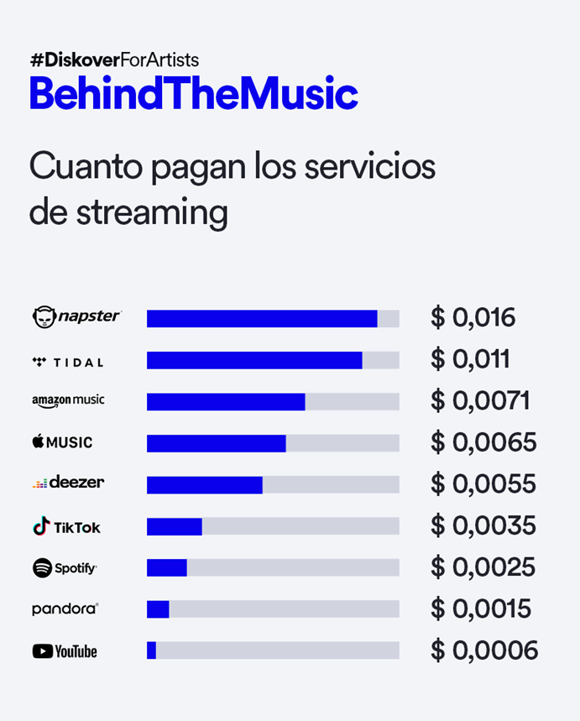
Competidores
Gran parte de la competencia del sector son empresas multimillonarias como Spotify, Apple Music o Tidal, que con el paso de los años han canibalizado a las más pequeñas.
En este tiempo, dichas plataformas se han ido alejando de los usuarios, centrándose únicamente en los beneficios. Nuestra empresa pretende recuperar a todo individuo insatisfecho.
SecondNote pondrá el foco en los artistas, los proveedores que hacen que este mercado siga funcionando. Se les dará el reconocimiento que merecen, ofreciéndoles un precio justo por sus creaciones, mayor que otras plataformas.
Plan de Empresa G1M1W7

Slide 8
Ventajas e inconvenientes
Antes de tomar cualquier decisión referente a mercadotecnia, es recomendable sopesar las ventajas e inconvenientes a los que se enfrentará la empresa.
 | Inconvenientes | Ventajas
Internos | Falta de experiencia. Capital reducido. Dificultad de llegar a acuerdos con artistas en un principio. | Mayor pago que otras empresas. Posibilidad de atraer usuarios descontentos. Cercanía y hospitalidad con los artistas.
Externos | Competencia feroz. Relativa volatilidad del mercado. Posible "guerra de precios". | Alta rentabilidad. Facilidad de ampliar el público objetivo. Posibilidad de internacionalizar la empresa.
Plan de Empresa G1M1W7

Slide 9
Variables de marketing-mix
Producto
La empresa pondrá mucho esfuerzo en diferenciar nuestro servicio del resto de empresas competidoras. A ello ayudará el editor de audio incrustado, así como una interfaz de colores cálidos para contrastar con la monocromía de la competencia. Así, mostraremos que todavía queda mucho por innovar en el sector.
Precio
Se fijarán precios similares a la competencia, para no incurrir en guerras de precios. Se ofrecerán variedad de planes con diferentes funcionalidades, para suplir los mayores costes, en los que el usuario sólo pagará por lo que necesita.
En épocas de alto consumo, se aplicarán descuentos para incentivar la compra.
Plan de Empresa G1M1W7

Slide 10

Distribución y promoción
Dadas las características de nuestro servicio, la distribución será exclusivamente a través de Internet, al requerir nuestra plataforma de conexión a la red.
La promoción de ventas será limitada, dada nuestra primera situación marginal. Nuestra principal publicidad serán los propios artistas, que construirán nuestra imagen como una empresa que les ofrece acuerdos justos. Los artistas atraerán a sus fans a la plataforma, aumentando el número de usuarios con el número de acuerdos. La combinación de cercanía con los artistas y la política de precios, junto con campañas de publicidad que realcen estos valores, será lo que haga que la empresa sobresalga respecto al resto.
Plan de Empresa G1M1W7

Slide 11



Plan Operativo
El modelo de servicio de la empresa se desarrolla en los siguientes apartados:
- Adquisición de contenido (licencias y acuerdos)
- Almacenamiento y catalogación
- Desarrollo y mejora de la plataforma
- Recomendación y personalización mediante algoritmos
- Transmisión y reproducción
- Publicidad y modelos de suscripción (modelo freemium)
- Actualizaciones y continuo mantenimiento
- Colaboraciones y contenido exclusivo
Plan de Empresa G1M1W7

Slide 12
Roles de trabajo
En la empresa habrá diferentes tipos de trabajadores; sin embargo, al ser sólo tres personas, cada uno ejercerá más de un rol, que pueden cambiar con el paso del tiempo.
Desarrollador | Crea la interfaz del servicio.
Abogado | Protege a los artistas en los acuerdos, si hubiese.
Diseñador gráfico | Crea arte promocional, como portadas de álbumes.
Ingeniero de sonido | Manipula y mejora la calidad de las pistas grabadas.
Técnico de audio | Prepara el material necesario para la grabación.
Contable | Responsable de los registros financieros.
Plan de Empresa G1M1W7

Slide 13
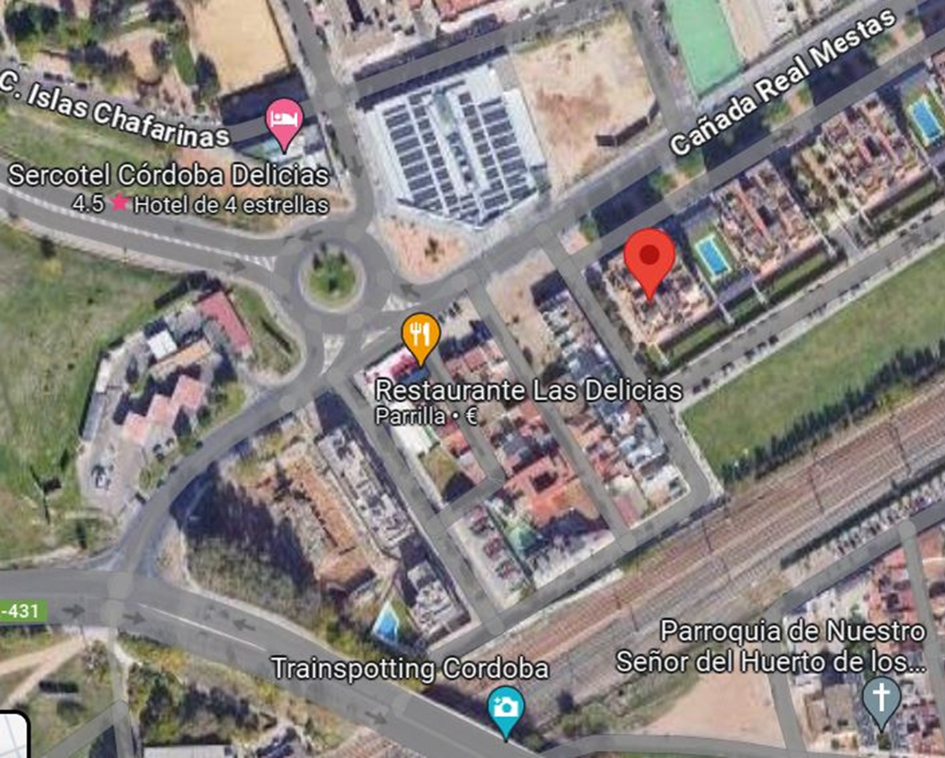
Localización
Nuestra empresa estará situada en la calle Cañada Real Mestas, 27, código postal 14005, Córdoba.
La operatividad será nacional en primera instancia, pudiéndose ampliar fuera de nuestras fronteras en un futuro.
Plan de Empresa G1M1W7

Slide 14

Proveedores
Aparte de las necesidades que pueda tener la empresa antes de su puesta en marcha, como equipamiento de oficina o infraestructura de sonido, el número de proveedores no será elevado. Nuestros proveedores serán:
- Artistas, cuya música es vital para la existencia de de la plataforma.
- DJs, para la creación de remixes.
- Discográficas.
- Proveedores de Internet y servidores.
- Empresas de luz y agua.
Plan de Empresa G1M1W7

Slide 15
Organigrama de la empresa
Al constar la empresa de sólo tres trabajadores, los miembros fundadores, el trabajo quedará dividido en los siguientes apartados:
Equipo financiero
Encargados de todo el tema económico y operativo de la empresa; la financiación, los estudios de mercado, el estudio de productos y los beneficios que reportaría el mismo.
Equipo legal
Encargados de que se cumplan todas las leyes actuales en la empresa, además de encargarse de todas las necesidades de los trabajadores y recursos humanos.
Equipo de marketing
Encargados de todo el marketing y diseño de aplicación, web, publicidad y futuros proyectos de expansión de la empresa.
Plan de Empresa G1M1W7

Slide 16

Empleados necesarios y contratación
Dado el tamaño de la empresa, en un principio no será necesario contratar más personal, aunque no es descartable una futura diversificación, contratando a nuevos miembros o empresas externas. Los requisitos mínimos serán los siguientes:
- Grado relacionado con la economía o administración de empresas que verifique sus cualidades.
- Grado en derecho o alguna de sus vertientes, relaciones laborales…
- Grados de diseño gráfico o programación relacionada con el arte.
Plan de Empresa G1M1W7

Slide 17
Plan económico-financiero
Gran parte de la financiación para nuestro proyecto provendrá del propio capital de los emprendedores, con un total de 75.000€. Aparte, se pedirá un préstamo bancario por valor de 20.000€, a devolver a 5 años con un interés del 6,6%. También se recaudarán fondos a través de plataformas como Kickstarter o Patreon.
Este capital será usado para las diversas inversiones iniciales; se destinarán 31.386€ para los gastos de establecimiento, para crear la empresa como entidad, y 40.468€ para invertir en el inmovilizado material (mobiliario, acondicionamiento, ordenadores...) e inmaterial (licencias de programas).
Capital propio: 25.000 € por emprendedor
Préstamo bancario: 20.000 € a 5 años
Crowdfunding: ingresos variables
Plan de Empresa G1M1W7

Slide 18
Ventas frente a gastos
Plan de Empresa G1M1W7

Slide 19
Evolución del umbral de rentabilidad
Plan de Empresa G1M1W7

Slide 20
Evolución del umbral de rentabilidad
Plan de Empresa G1M1W7

Slide 21

Plan Jurídico
Sociedad Cooperativa:
- Régimen de libre adhesión
- Constituida en el Registro de SS Coops
- Capital social mínimo por socio
- Posibilidad de diversificar actividades
- Contabilidad general
- Asamblea General, Consejo Rector y Comité de recursos
- Responsabilidad de los socios por las deudas sociales
- Tres socios mínimos
- Retorno cooperativo
Plan de Empresa G1M1W7

Slide 22
Muchas gracias
SecondNote
Khalid el Khiraoui (líder), Alejandro Gómez Amaro, Jaime Campos Rodríguez
Plan de Empresa G1M1W7

